Slide 1
Enseigner et questionner l’étude de la langue au CP
Le pluriel au sein du groupe nominal
Étude de la langue et compréhension
Analyse des propositions de 4 élèves de CP (mai)
Quelques exemples de réponses et de verbalisations de quatre élèves
Étape 3 de la formation : comment analyser les propositions des élèves ?

Slide 2
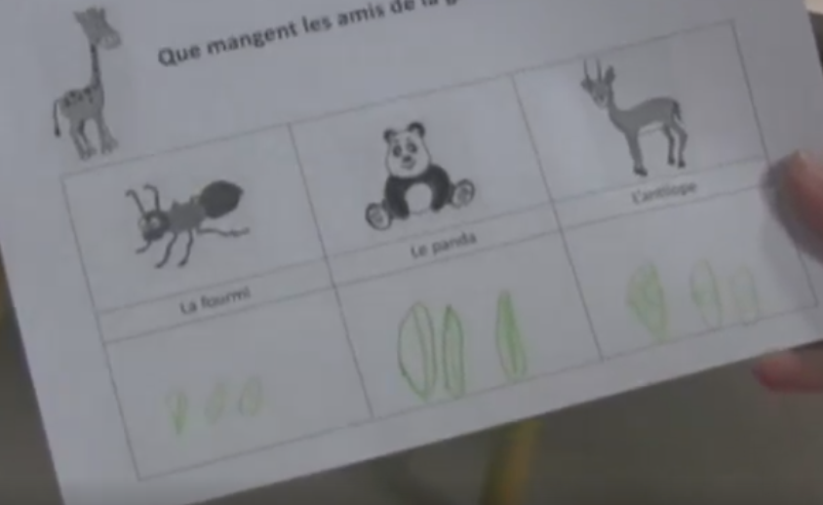
Pourquoi cette réponse ? D’après vous quelle représentation de l’élève ?
Élève 1

Slide 3
Élève 1
Verbalisation de l’élève : « la fourmi mange trois feuilles alors les autres c’est pareil sinon c’est injuste »
Le principe d’équité !!!
Le rapport au monde influence le concept de pluralité. Il est ici un obstacle à la compréhension. Pour l’élève il est juste et équitable que chaque animal mange la même quantité.
Le rapport au monde est plus fort que le texte.

Slide 4
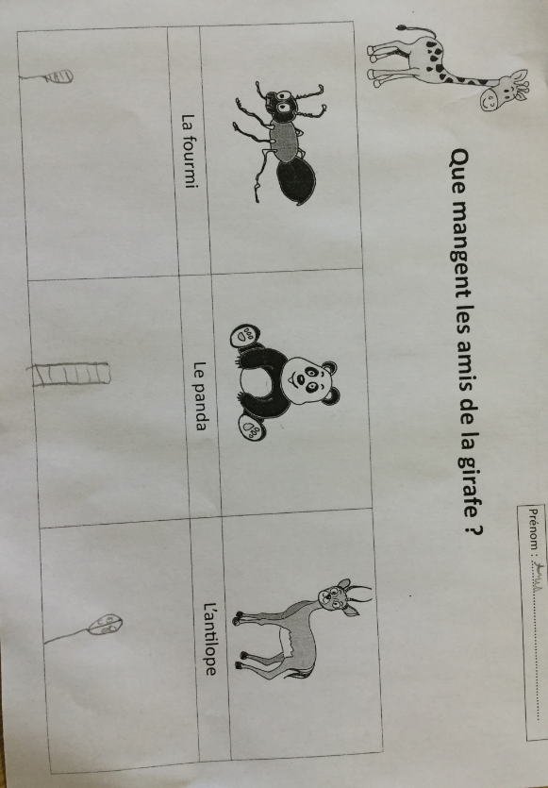
Pourquoi cette réponse ? D’après vous quelle représentation de l’élève ?
Élève 2

Slide 5
Élève 2
Verbalisation de l’élève: « Le bambou n’a pas de feuille, le panda mange un bambou, la fourmi une feuille et l’antilope une feuille , ils mangent pareil »
Résistance sémantique
« Le bambou n’a pas de feuilles. »
L’élève dessine donc une tige de bambou
Et Le principe d’équité !!!

Slide 6
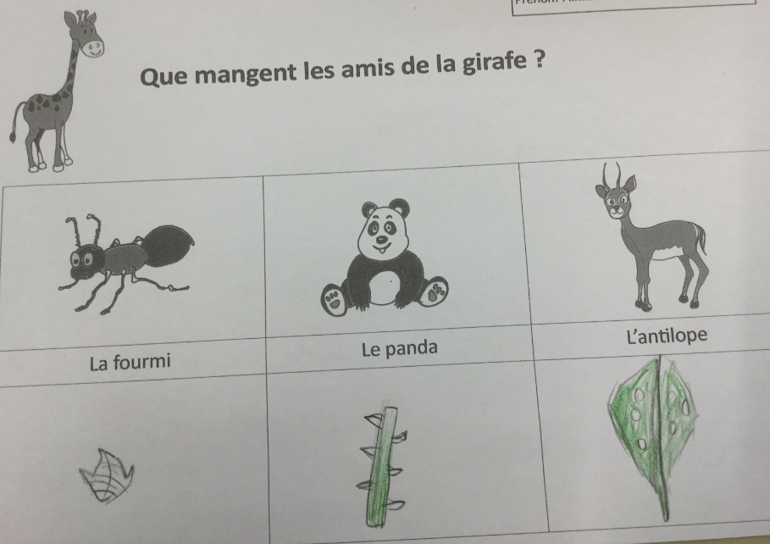
Pourquoi cette réponse ? D’après vous quelle représentation de l’élève ?
Élève 3

Slide 7
Élève 3
Verbalisation de l’élève: « Une fourmi c’est petit, si elle mange trop elle va être malade !! Une feuille c’est déjà beaucoup ! »
Le principe de réalité !
« Une fourmi c’est petit, si elle mange trop elle va être malade !! Une feuille c’est déjà beaucoup ! »
Pourquoi une feuille pour l’antilope ? : « une feuille comme les autres mais plus grande »
Le principe d’équité !!!

Slide 8
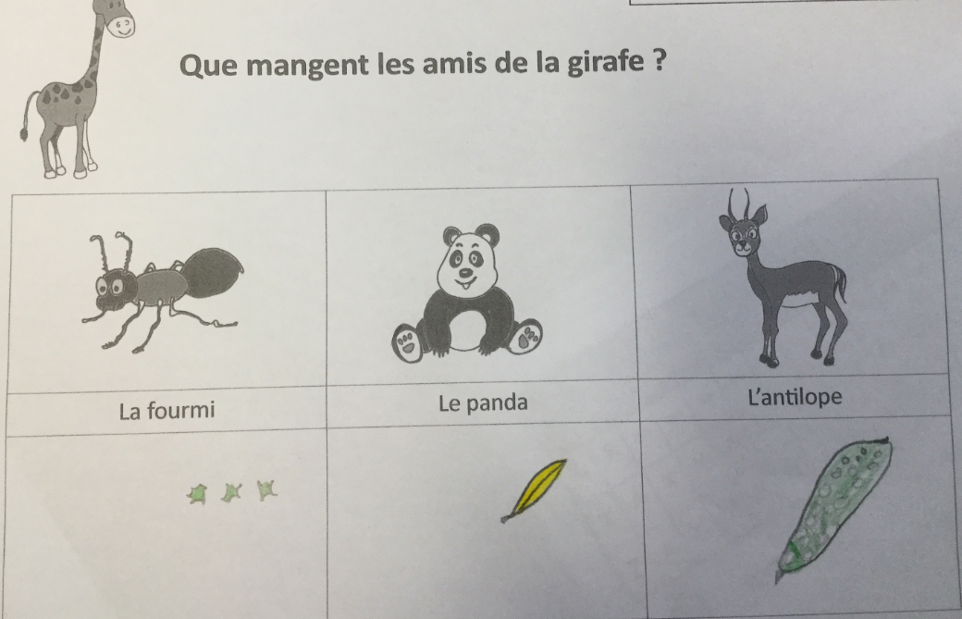
Pourquoi cette réponse ? D’après vous quelle représentation de l’élève ?
Élève 4

Slide 9
Élève 4
Verbalisation de l’élève: « la fourmi mange trois petites feuilles , le panda une feuille jaunie donc jaune et l’antilope une feuille trouée donc avec des trous »
Une entrée sémantique par l’adjectif !
L’élève ici se concentre sur l’adjectif qui qualifie la feuille et ne traite pas le pluriel pour le panda et l’antilope.
Coût cognitif important : gestion de la pluralité et des adjectifs

Slide 10
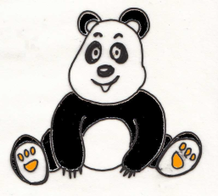
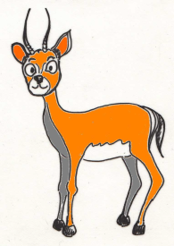
La pluralité et le pluriel, quels obstacles ?
Plusieurs feuilles jaunies
Quelques feuilles trouées
La pluralité que l’on ne peut quantifier !
Le fait de ne pas pouvoir dénombrer : ce n’est pas du pluriel pour l’élève.
Difficile de faire la distinction entre « quelques » et « plusieurs »
Toujours le principe d’équité !!!
Étape 4 de la formation : pluralité et pluriel…

